Slide 1
Curso: El sujeto y su formación profesional como docente.
Tema: Miradas divergentes sobre la formación y profesión docente.
Alumna: Perla Cassandra Hernández Ramírez.
Maestro asesor de TIC: Graciano Montoya Hoyos.
Tema: Miradas divergen- tes sobre la formación y profesión docente.
Saltillo, Coahuila a 20 de enero de 2015

Slide 2
9
Políticas para la formación docente.
6
10
1
2
7
5
3
¡Arma el rompecabezas!
4
8

Slide 3
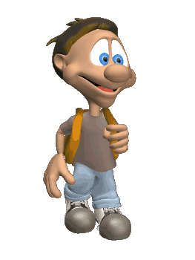
Políticas para la formación docente.
La formación docente
es un objetivo.
Significa otorgarle un
carácter específico dentro del sistema.
¿La formación docente como parte de la Educación Superior?
Dado que abandonaron mucho a los docentes y hoy en día es raro que presenten aspectos comunes que los distingan.

Slide 4
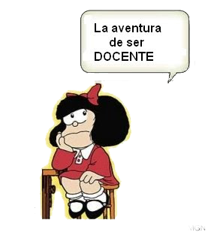
Ética y política
El trabajo escolar se desarrolla en contextos cada vez más complejos.
La formación docente debe sostener un diálogo fluido con los sistemas de enseñanza,

Slide 5
Aquí vemos que…
*Reformas educativas.
*Reducción de salario y prestaciones.
*Nuevas planeaciones.
*Los maestros no saben como actuar.

Slide 6
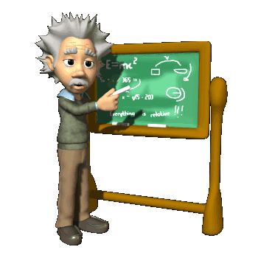
Actualmente la mayoría cataloga a los docentes como las personas que tienen la culpa de cómo esta el país en relación a la educación ya que son los que llevan el manejo de la enseñanza hacia los alumnos pero solo hablan de los docentes malos y no hablan de los docentes que están realmente comprometidos con la educación del país y con mejorar la calidad educativa.

Slide 7
Explicar las diferentes dimensiones donde se puede reconocer la calidad de un sistema educativo, más que ser un problema teórico es parte de un compromiso profesional. Los tomadores de decisiones se enfrentan a series de opciones ideológicas y para mejorar la calidad de la educación.

Slide 8
A partir de calidad de la educación se examinan dos propósitos:
Para tomar decisiones que se orienten a mejorar la calidad
Para realizar evaluaciones sobre una situación concreta esto permite reorientar y reajustar procesos educacionales.

Slide 9
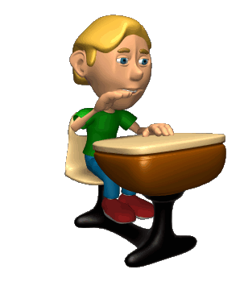
En la calidad educativa influyen una serie de factores para mejorarla como por ejemplo una formación basada en competencias el mejoramiento de los reformas y con ello el mejoramiento de planes de estudio y los principios pedagógicos que sustentan este plan.

Slide 10
La expresión forma parte de los eslóganes pedagógicos al igual que el termino calidad educativa.
El libro de Domingo, J (1997) explica diferentes conceptos de la autonomía del profesorado sus diferentes interpretaciones y sobre la perdida de ciertas costumbres positivas que tenían los docentes.

Slide 11
Sólo realizando un minucioso diagnóstico se podrá, establecer criterios de organización y de evaluación rigurosos que permitan a la formación conseguir unos resultados coherentes e innovadores.
Con desarrollo profesional se refiere a los nuevos aprendizajes que requiere el profesorado y desarrollar el profesional colectivo.

Slide 12
Formación
¡Arma el rompecabezas!
Política
Situación
Profesores
Profesión
Actualidad
Docente
Educación
Sistema
Vocación
Futuro
México y el mundo
Niños y jóvenes

Slide 14
Piovani, M. (2012). Las políticas de formación docente. Avances y desafíos pendientes. Consultado el 4 de octubre de 2014, de http://www.seminario.iipe.unesco.org/pluginfile.php/7731/mod_page/content/32/PIOVANI,%20Ma.%20Ver%C3%B3nica.pdf
Políticas para la formación y el desarrollo profesional docente. pp.7. (2004, Agosto). Consultado el 4 de octubre de 2014, de http://www.me.gov.ar/consejo/resoluciones/res04/223-04-ane1.pdf
Dicker, G., Suasnábar , C. y Laies, G. (2010). Nuevas concepciones acerca del rol docente en América Latina. pp.6. Consultado el 4 de octubre de 2014, de http://www.fundacioncepp.org.ar/wp-content/uploads/2011/04/Nuevas-concepciones-acerca-del-rol-docente-en-Am%C3%A9rica-Latina-preliminar.pdf
Garrido, M. y Valverde, J. (1999). La formación del maestro en la sociedad actual: consecuencias inmediatas y nuevas perspectivas formativas. Consultado el 4 de octubre de 2014, de http://www.aufop.com/aufop/uploaded_files/articulos/1224340788.pdf
García, J. (2011). La política docente hoy y la formación de profesores. Consultado el 4 de octubre de 2014, de http://biblioteca.uahurtado.cl/ujah/reduc/pdf/pdf/txt790.pdf

Slide 15
Paniagua, M. (2004). La formación y la actualización de los docentes: herramientas para el cambio en educación. Consultado el 4 de octubre de 2014, de http://cedal.org/docus/educ01.pdf
Contreras Domingo, J. (1997). La autonomía del profesorado. Madrid: Morata.
Imbernon, F. (1994). La formación y desarrollo profesional del profesorado: hacia una nueva cultura profesional. España: Grao (biblioteca del aula), pp. 21-34.
Multiversalidad mundo real Edgar Morin(1 de abril de 2008). You Tube. Los 7 saberes necesarios para la educación del futuro. Podcast consultado de You Tube:
https://www.youtube.com/watch?v=lOVySRdGyV0

